Slide 1
Datblygu Clwstwr Carlam
Beth Yw Ystyr Hyn?
Alan Lawrie: Cynghorydd Rhaglen Genedlaethol (Gofal Sylfaenol)

Slide 2
Datblygu Clwstwr Carlam
Beth Yw Ystyr Hyn?
Hanes byr
Gwaith da sydd wedi'i wneud
Pam y dechreuon ni
Gwaith arfaethedig ac a gynlluniwyd a pham
Y Manteision
Y Map Ffordd ar gyfer 2022/23
Sut olwg fydd arno yn 2025

Slide 3
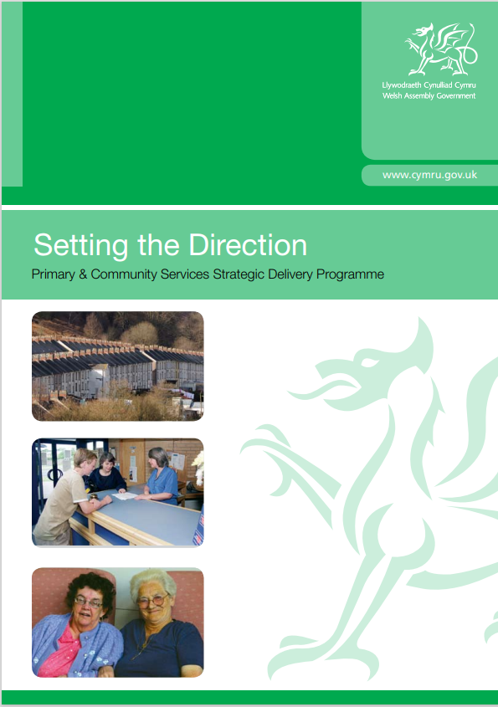
Clystyrau
“Mae clwstwr yn dwyn ynghyd yr holl wasanaethau lleol sy'n ymwneud ag iechyd a gofal ar draws ardal ddaearyddol, gan wasanaethu poblogaeth rhwng 25,000 a 100,000 fel arfer.
“Mae gweithio fel clwstwr yn sicrhau bod gofal yn cael ei gydlynu'n well i hyrwyddo lles unigolion a chymunedau.”
Cofiwch
“Gosod Cyfeiriad”

Slide 4
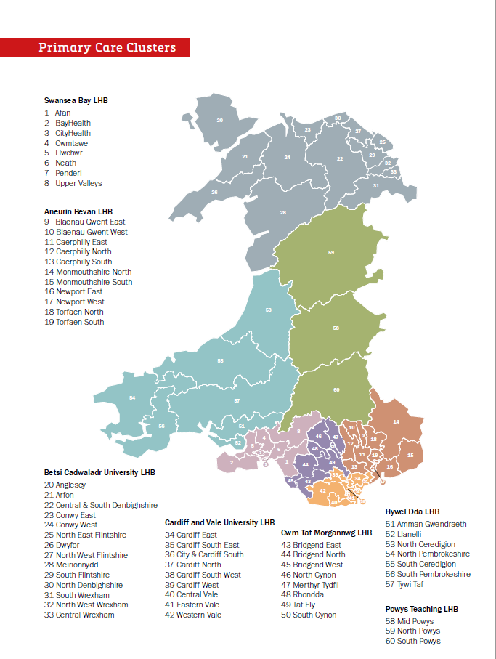
Clystyrau – Hanes byr
Clystyrau Gofal Sylfaenol
BILl Bae Abertawe
1.Afan
2. Iechyd y Bae
3. Iechyd y Ddinas
4.Cwmtawe
5. Llwchwr
6. Castell Nedd
7. Penderi
8. Cymoedd Uchaf
Mewn bodolaeth am ddegawd
Erbyn hyn mae 60 ledled Cymru
Dyraniad o £20miliwn
Cam 1 Gwasanaethau Meddygol Cyffredinol
Cam 2 Model Gofal Sylfaenol i Gymru
BILl Aneurin Bevan
9. Dwyrain Blaenau Gwent
10. Gorllewin Blaenau Gwent
11. Dwyrain Caerffili
12. Gogledd Caerffili
13. De Caerffili
14. Gogledd Sir Fynwy
15. De Sir Fynwy
16.Dwyrain Casnewydd
17. Gorllewin Casnewydd
18. Gogledd Torfaen
19. De Torfaen
BILl Hywel Dda
51 Amman Gwendraeth
52. Llanelli
53. Gogledd Ceredigion
54. Gogledd Sir Benfro
55. De Ceredigion
56. De Sir Benfro
57. Tywi Taf
BILl Prifysgol Betsi Cadwaladr
20. Sir Fôn
21. Arfon
22. Canol a De Sir Ddinbych
23. Dwyrain Conwy
24. Gorllewin Conwy
25.Gogledd Ddwyrain Sir y Fflint
26. Dwyfor
27. Gogledd Orllewin Sir y Fflint
28. Meirionnydd
29. De Sir y Fflint
30. Gogledd Sir Ddinbych
31. De Wrecsam
32. Gogledd Orllewin Wrecsam
33. Canol Wrecsam
BILl Prifysgol Caerdydd a’r Fro
34. Dwyrain Caerdydd
35. De Ddwyrain Caerdydd
36. Dinas a De Caerdydd
37. Gogledd Caerdydd
38. De Orllewin Caerdydd
39. Gorllewin Caerdydd
40. Canol y Fro
41. Dwyrain y Fro
42. Gorllewin y Fro
BILll Cwm Taf Morgannwg
43 Dwyrain Pen-y-bont ar Ogwr
44. Gogledd Pen-y-bont ar Ogwr
45. Gorllewin Pen-y-bont ar Ogwr
46. Gogledd Cynon
47. Merthyr Tudful
48. Rhondda
49 Taf Elái
50. De Cynon
BILl Addysgu Powys
58. Canol Powys
59. Gogledd Powys
60. De Powys

Slide 5
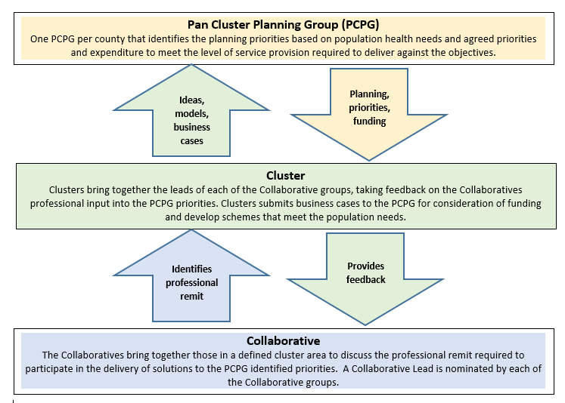
Darlun o'r berthynas rhwng Cydweithrediadau, Clystyrau a'r GCTG
Grŵp Cynllunio Traws Glwstwr (GCTG)
Un PCPG fesul sir sy’n nodi’r blaenoriaethau cynllunio yn seiliedig ar angen iechyd y boblogaeth a blaenoriaethau a gwariant y cytunwyd arnynt i gyflawni’r lefel o wasanaeth sydd ei hangen i gyflawni yn erbyn amcanion.
Syniadau, modelau, achosion busnes
Cynllunio, blaenoriaethau, cyllid
Clwstwr
Mae’r clystyrau’n dod ag arweinwyr pob un o’r grwpiau Cydweithredol ynghyd, gan gymryd adborth ar fewnbwn proffesiynol y grwpiau Cydweithredol i mewn i flaenoriaethau’r PCPG. Mae’r Clystyrau’n cyflwyno achosion busnes i’r PCPG er mwyn ystyried cyllid a datblygu cynlluniau sy’n bodloni anghenion y boblogaeth.
Yn nodi cylch gorchwyl proffesiynol
Yn darparu adborth
Grwpiau Cydweithredol
Mae’r Grwpiau Cydweithredol yn dwyn ynghyd y rhai mewn ardal clwstwr ddiffiniedig i drafod y cylch gorchwyl proffesiynol sydd ei angen er mwyn cymryd rhan mewn cyflawni atebion i flaenoriaethau’r PCPG a nodwyd. Caiff Arweinydd Grŵp Cydweithredol ei enwebu gan bob un o’r Grwpiau Cydweithredol.

Slide 6

Gwaith da a wnaed hyd yn hyn
Cipolwg
Cysylltwyr Cymunedol wedi'u haseinio i Feddygfa Teulu Ar sail rota yng Ngorllewin a Dwyrain Blaenau Gwent
Ar draws y tri Chlwstwr Caerffili i gyd – mynediad uniongyrchol i gleifion y Gogledd, y Dwyrain a'r De at Ffisiotherapi
Yng Ngogledd Cymru, cyflogodd Clwstwr Arfon ragnodwr cymdeithasol yn 2017 o gronfeydd clwstwr, a oedd mor llwyddiannus, fel yr ariannwyd y prosiect gan gronfa graidd BIPBC ar ôl hynny.
Cyflogodd Dinas a De Caerdydd fferyllydd clwstwr a nyrs eiddilwch i weithio ar draws eu clwstwr
Cyflogodd Gorllewin Pen-y-bont ar Ogwr Nyrs Clefyd Cronig ar gyfer cleifion sy'n gaeth i'w cartrefi
Datblygodd Clwstwr De Ceredigion Dîm Eiddilwch gan gynnwys dwy Nyrs Cyflyrau Cronig ac Eiddilwch a Fferyllydd Eiddilwch
Mae Llyfr Blwyddyn Clwstwr 2019 yn dangos peth o'r gwaith anhygoel sydd wedi digwydd oherwydd clystyrau
Mae cymaint o straeon am Glystyrau yn dod at ei gilydd i gefnogi ei gilydd drwy'r pandemig, gan helpu i gadw practisau ar agor, cyflenwi clinigau a darparu cymorth y mae mawr ei angen i'w gilydd drwy gyfnodau anodd. Nid yw ACD yn ymwneud â dileu unrhyw waith da, ond adeiladu arno.

Slide 7
Pam y dechreuon ni'r daith
Arolwg clwstwr a meddwl arweinwyr Clwstwr
Prosesau biwrocrataidd ac ymreolaeth
Diffyg cynllun hirdymor neu strategaeth ariannol
Yn rhy aml, dim ond "Clwb Meddygon Teulu" sydd angen ehangu aelodaeth
egluro diben a swyddogaethau Clystyrau yn y dyfodol

Slide 8
Pam y dechreuon ni'r daith
Arolwg clwstwr a meddwl arweinwyr Clwstwr
Ymreolaeth
Statws Cyfreithiol
Capasiti a gallu annibynnol
Cyllid hirdymor
Gwahanu rhwng GMC, Contractau Meddygon Teulu a Gwaith Clwstwr
Cydlyniant
Tebygrwydd craidd
Dysgu a rhannu
Brandio
Ymgysylltu
Darparu cyngor ymarferol cyflym
Mae cleifion yn eiriolwyr
Mwy o gydweithio
Cael eu ceisio gan bartneriaid newydd

Slide 9







Beth mae'r Rhaglen ACD hon yn awyddus i'w gyflawni?
Canlyniad DCC 1
Canlyniad DCC 2
Diben
Dylanwadu
Dod at ei gilydd
Cyflawni'n lleol
Anghenion Iechyd y boblogaeth
Hyblygrwydd Lleol
Gwell cynllunio integredig rhwng clystyrau, byrddau iechyd ac awdurdodau lleol
Ystod ehangach o wasanaethau a ddarperir ar draws clwstwr, gan fodloni blaenoriaethau ac angen y boblogaeth, yn nes at adref
Canlyniad DCC 3
Canlyniad DCC 4
Arweinwyr mwy effeithiol ar draws y system gofal sylfaenol, mentrau cydweithredol a chlystyrau
Gwell tegwch o ran darparu gwasanaethau gofal clwstwr yn seiliedig ar angen lleol
Canlyniad DCC 5
Canlyniad DCC 6
Gwell gwasanaethau aml-broffesiwn ac amlasiantaethol a ddarperir
Gweithlu a gwasanaethau clwstwr cynaliadwy effeithiol, effeithlon a hirdymor
Canlyniad DCC 7
Clystyrau wedi'u grymuso gyda mwy o ymreolaeth, hyblygrwydd a gweledigaeth

Slide 10
Beth sy'n cael ei gynnig a'i gynllunio
GRŴP CYNLLUNIO TRAWS-GLWSTWR
AR LEFEL SIROL
GRŴP CYNLLUNIO TRAWS-GLWSTWR
AR LEFEL SIROL
ELODAETH PCPG
Arweinwyr Clwstwr Cydweithredol, Uwch Arweinwyr Gwasanaethau Cymdeithasol,
Arweinyddiaeth GIG Leol, Partneriaid y Trydydd Sector ,
Iechyd Cyhoeddus Lleol, AHPs, Nyrsio, Cyngor Iechyd Cymuned
Iechyd Meddwl a Gofal Eilaidd
Grwpiau Cydweithredol Eraill
Yn seiliedig ar Faterion Proffesiynol
Nyrsio Cymunedol
Gweithwyr proffesiynol perthynol i iechyd (AHP)
Gofal Cymdeithasol
Trefniadau Clwstwr
Grŵp Cydweithredol Fferylliaeth
Grŵp Cydweithredol Optometreg
Grŵp Cydweithredol Meddygon Teulu
Grŵp Cydweithredol Deintyddol

Slide 11
A pham?
Gwell Integreiddiad
Mwy o wasanaethau yn nes at gartref
Gwell Gweithio Aml-broffesiynol
Llais Sylfaenol a Chymunedol mwy Effeithiol
Gofal gwell yn seiliedig ar angen
Gwaith clwstwr cynaliadwy
Clystyrau wedi’u grymuso sy'n arwain at gwell gofal i gleifion

Slide 12
Sut mae hyn yn cysylltu â'i gilydd
COFIWCH
Mae 2022/23 yn flwyddyn pontio.
Dechreuwch trwy edrych ar bartneriaethau newydd a chronfeydd gofal sylfaenol a chymunedol i mewn i’r system
CYNLLUNIO
(lefel traws-glwstwr / ardal):
Diwallu anghenion iechyd poblogaeth y clwstwr drwy gynllunio a darparu gwasanaeth yn effeithiol ac yn gadarn
Rhaid i'r Grwpiau Cynllunio fod yn
gysylltiedig yn gryf â'r RPBs
Cyfres o wasanaethau integredig amlasiantaethol
Beth allai'r gwasanaeth a gomisiynwyd fod
Gordewdra
Caethiwed (Addiction)
Rheoli Poen
Canser yn y cyfnod cynnar
Gofal Sylfaenol Brys
Dermatoleg
Canolfannau diagnostig
Cymorth cartref gofal
Wardiau rhithwir
Cyn-sefydlu
Adfer o Covid
Rheoli iechyd y boblogaeth
Hunaniaeth rhywedd
Digartrefedd
Imiwneiddiadau ehangach
Iechyd a chynhwysiant LD
Gwasanaethau math clwstwr cyfredol
CYFLAWNI
Ar lefel clwstwr [neu fwy nag un clwstwr gyda'i gilydd]
Sylfaenol, iechyd cymunedol, gofal cymdeithasol, trydydd sector integredig

Slide 13
Y manteision " Beth sydd ynddo i chi"
I GLEIFION / CYMUNEDAU
Anghenion yn cael eu cydnabod a'u cefnogi ar gyfer
Gwell mynediad at wasanaethau newydd a ddarperir yn gyflym
Gwasanaethau a ddarperir yn nes at gartref
Llai o loteri cod post o fewn ardal sirol
AR GYFER DARPARWYR GWASANAETHAU LLEOL
Eglurder ynghylch yr hyn sydd i'w gyflawni drwy ymarfer
Hyblygrwydd i fod yn rhan o ddarpariaeth clwstwr
Ymrwymiad i gydweithio lleol rhwng ICs
Llai o fiwrocratiaeth ddiangen

Slide 14
Y manteision " Beth sydd ynddo i chi"
AR GYFER CLYSTYRAU ( CYNLLUNIO )
Proffil wedi'i wella'n sylweddol gyda phartneriaid amlasiantaethol
Y gallu i ddylanwadu ar bartneriaid allweddol
Mynediad at adnoddau prif ffrwd a'i ddefnyddio
Lleoleiddio llu o flaenoriaethau cenedlaethol / HB (NCF)
Gwthio darpariaeth o ansawdd gwell gyda dannedd
Eglurder pwrpas
AR GYFER CLYSTYRAU ( CYFLAWNI )
Eglurder gwasanaethau i'w darparu a diben
Craffu ysgafn gan Fyrddau Iechyd
Ymreolaeth i gyflawni yn erbyn gwasanaeth a gomisiynwyd
Y gallu i dynnu chwaraewyr lleol allweddol at ei gilydd
Eglurder ariannol a hyblygrwydd dros nifer o flynyddoedd
Canlyniadau a yrrir
Canolbwyntio'n wirioneddol ar harneisio a chynnwys adnoddau lleol

Slide 15
Y manteision "Beth sydd ynddo i chi"
AR GYFER CYNLLUNIO AR LEFEL ALL
Cynnwys Arweinwyr Clwstwr amlbroffesiynol yn glir
Y gallu i gael cyfres o flaenoriaethau lleol / sirol
Canolbwyntio ar yr hyn sy'n bwysig i'r boblogaeth
Y gallu i gael dull / set o wasanaethau cyson
AR GYFER Byrddau Iechyd / RPBs
Clystyrau'n dod yn brif ffrwd ac yn eiriolwyr cleifion allweddol
Y gallu i gael golwg lawn ar effaith penderfyniadau adnoddau
Gosod egwyddorion cyffredinol a gweld llif i mewn ac yn ôl o lefel clwstwr
Ansawdd gwell o ran asesiadau iechyd a lles

Slide 16
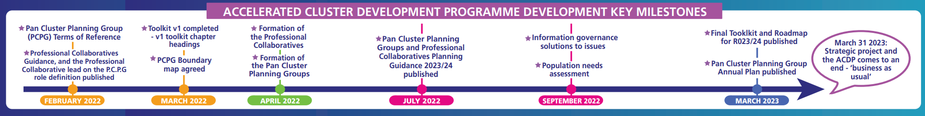
Cerrig Milltir Allweddol ar gyfer 2022-2023

Slide 17
“Mae gweithio fel clwstwr yn sicrhau bod gofal yn cael ei gydlynu'n well i hyrwyddo lles unigolion a chymunedau.”

